Slide 1
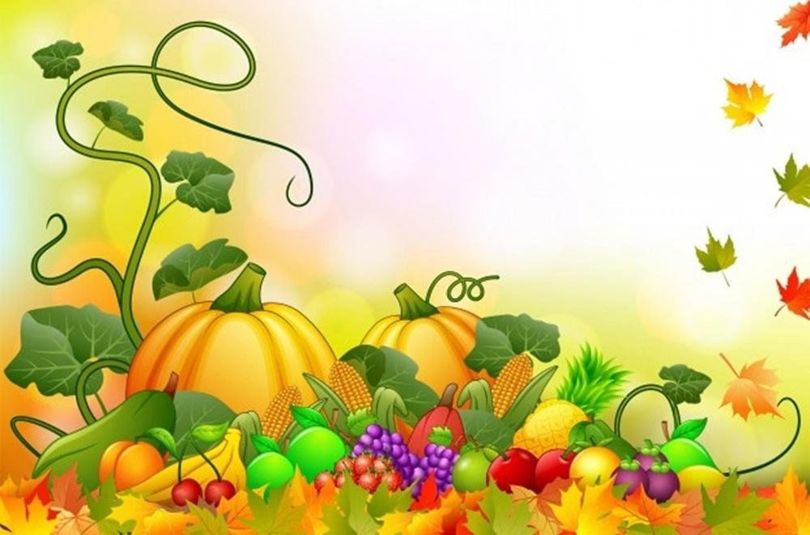
Познавательно - исследовательский проект
«Огород - круглый год»
2025 г

Slide 2
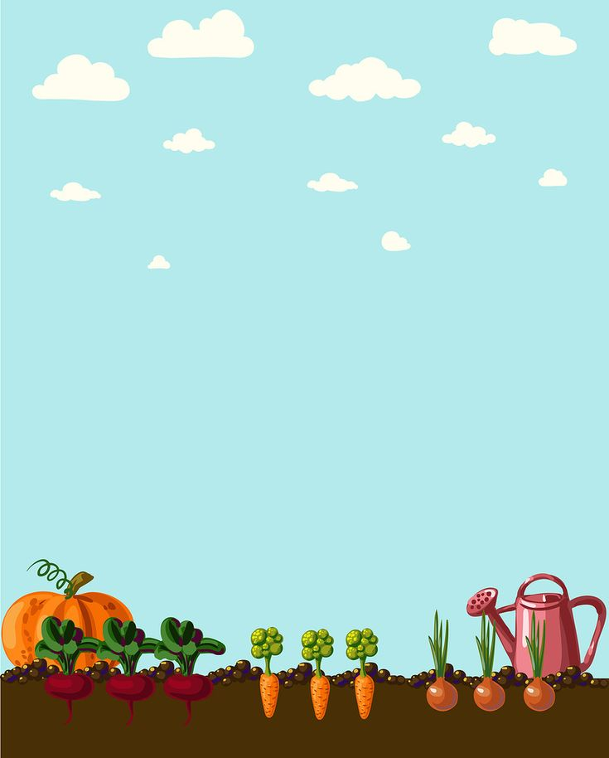
Актуальность: Влияние окружающего мира на развитие ребенка огромно. Явления и объекты природы привлекают красотой, яркостью красок, разнообразием. Наблюдая за ними, ребенок обогащает свой чувственный опыт, на котором и основывается его дальнейшее творчество. Чем глубже ребенок познает таинства окружающего мира, тем больше у него возникает вопросов. Чтобы удовлетворить детскую любознательность, привить первые навыки активности и самостоятельности мышления, нужно создавать условия для и поисково-исследовательской деятельности детей, что способствует формированию у детей эстетического восприятия, чувства красоты и гуманное отношение к природе.
Деятельность экспериментирования способствует формированию у детей познавательного интереса, развивает наблюдательность, мыслительную деятельность. В ходе экспериментальной деятельности создаются ситуации, которые ребенок разрешает посредством проведения опыта и, анализируя, делает вывод, умозаключение, самостоятельно овладевает представлением о том или ином законе или явлении. Дети, которые живут в сельской местности тесно соприкасаются с природой. Они хорошо знают растения, которые растут рядом с ними. Умение самостоятельно вырастить овощи, плоды и ягоды, вселяет в них
чувство гордости и уверенности в своих способностях, а самое важное – это
возможность вырастить экологически чистые продукты. Дети постоянно
видят, как родители сажают различные овощи, осенью убирают, используют
в различных целях. Мы предлагаем познакомить детей с тем как растут
овощи, какие условия необходимы для роста и чем они полезны. Основная
задача нас, взрослых, поддержать и развивать в ребенке интерес к
исследованиям, открытиям, создать необходимые для этого условия.

Slide 3
Цель: создание условий для познавательно-исследовательской деятельности с детьми по экологическому воспитанию.
Тип проекта: - по методу – познавательно-исследовательский;
- по содержанию – ребенок и природа;
- по характеру контактов – открытый, в ДОУ и за его приделами;
- по количеству участников – групповой, дети 5 – 7 лет, их родители;
- по продолжительности – краткосрочный.
Продолжительность: с 1.02.2025 г по 01.03.2025 г.
Проектная идея - создать в группе детского сада огород на подоконнике.
Задачи проекта:
• Обобщить и расширить знания дошкольников о том, как ухаживать за
растениями в комнатных условиях.
• Сформировать у детей понятие о тесной взаимосвязи природы и
человека: человек выращивает и ухаживает за растениями, растения
вырастают, радуют человека своей красотой, кормят своими плодами
• Обобщать представление детей о необходимости света, тепла, влаги
почвы для роста растений.
• Развивать познавательные и творческие способности детей.
• Формировать осознанно-правильное отношение к природным явлениям
и объектам.
• Воспитывать бережное отношение к своему труду, и труду взрослого.
• Привлечь родителей к активному сотворчеству во время проекта.
Вид проекта: познавательно – игровой.
Участники проекта: педагоги, дети, родители.

Slide 4
Основные этапы реализации проекта:
1 этап - вхождение в проблему, принятие задач, пробуждение у детей
интереса к теме проекта, накопление знаний. На этом этапе создавались условия для вызова у детей интереса к теме проекта, формировалась проблема. Этот этап характерен использованием методики «Три вопроса».
1 вопрос. Что, мы знаем об овощах? (Овощи растут на огороде. Без воды растения
не вырастут Солнце – источник тепла и света. Овощи могут расти в земле. Овощи богаты витаминами.)
2. вопрос. Что хотим узнать?
Хотим узнать: что нужно для роста и развития овощей?
(Можно ли овощи выращивать на окне? Чем отличается посадочный материал? Что вырастет из семечка?)
3. вопрос. Где можно это узнать?
(Спросить у взрослых. В энциклопедии. В интернете. Прослушать по радио,
посмотреть по телевизору. В художественной литературе)

Slide 5
2 этап – разработка проекта, планирование деятельности.
На втором этапе педагоги подобрали иллюстративный материал, дидактические игры, разработали конспекты занятий, продумали тематику бесед с детьми и родителями.
1. Ознакомительная консультация родителей относительно реализации проекта.
2. Подбор методической, справочной, художественной литературы по тематике проекта.
3. Рассматривание иллюстраций, картинок, открыток.
4. Раскрашивание картинок «Овощи».
5. Чтение художественной литературы (русской народной сказки «Репка», стихотворения С.В. Михалкова «Овощи»), загадки, рассматривание иллюстраций в книге, энциклопедии.
6. Оформление дидактических игр и атрибутов для сюжетно - ролевых игр.
7. Разработка тематического пособия (пальчиковые и подвижные игры). План-схема работы с детьми и родителями по реализации проекта
3 этап – выполнение проекта, формирование специфических знаний,
умений и навыков у детей, направление и контроль осуществления
проекта, практическая помощь педагогов

Slide 6
4 этап – презентация проекта
1. Фотовыставка «Чудо на окне».
2. Обработка и оформление материалов проекта в виде презентации.
Ожидаемые результаты
1. Дети научатся ухаживать за растениями и познакомятся с условиями
их содержания, будут учиться подмечать красоту растительного мира.
2. У детей сформируются знания о росте растений в комнатных условиях.
3. С помощью исследовательской работы дети должны будут выявить
многообразие и разнообразие посевного материала.
4.Обогащение словарного запаса детей по данной теме.
5.Активное участие родителей в жизни группы.

Slide 7
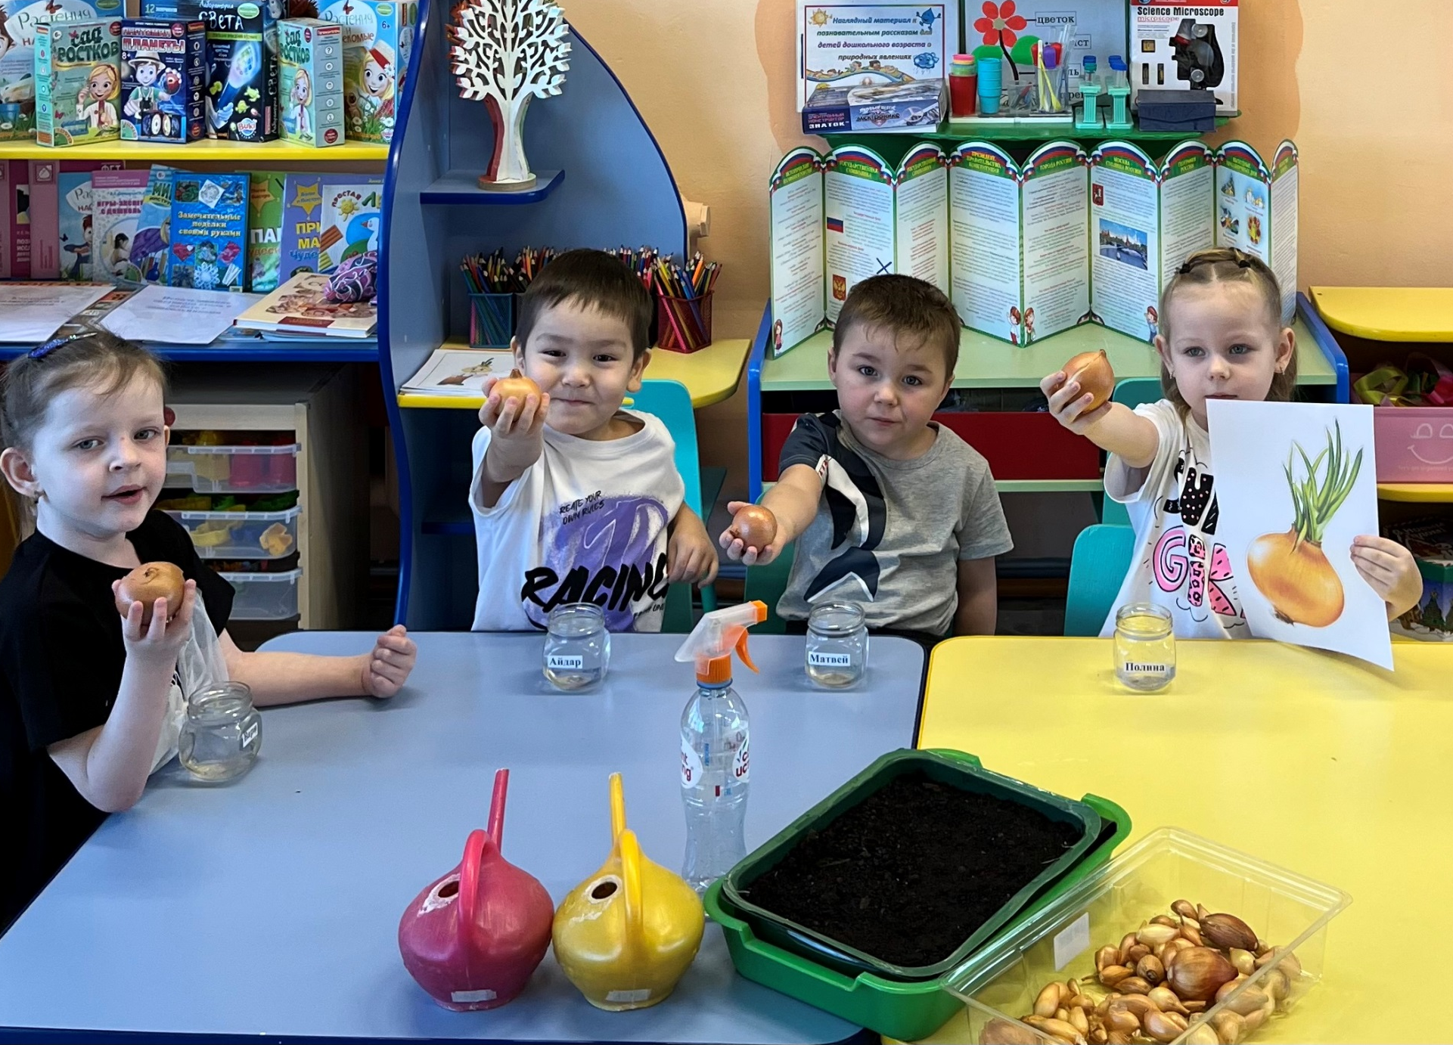
Изучаем, что можно посадить?

Slide 8
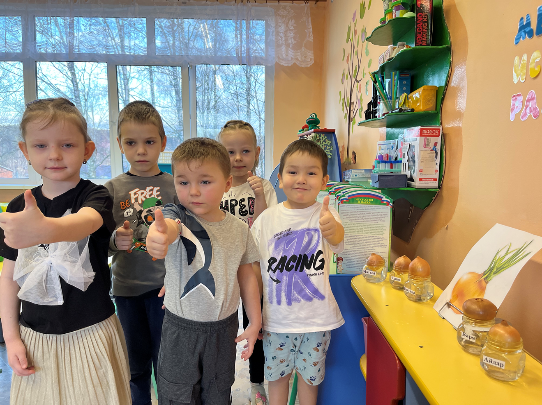
Посадили лук в водичку.

Slide 9
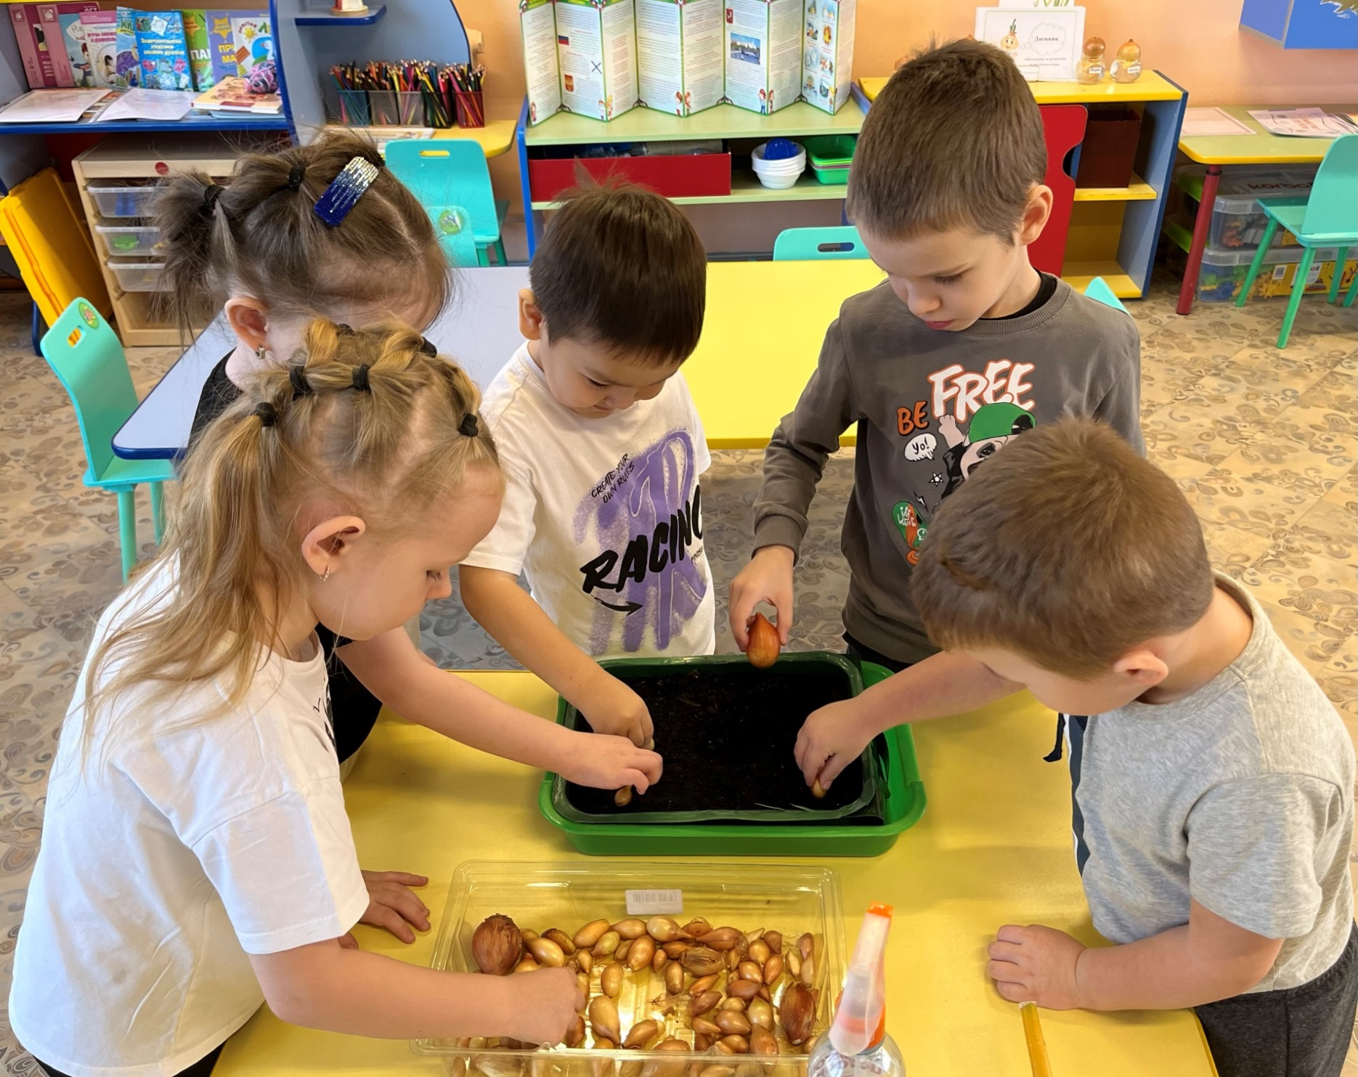
Эх, лук - лучок, дай росток!

Slide 10
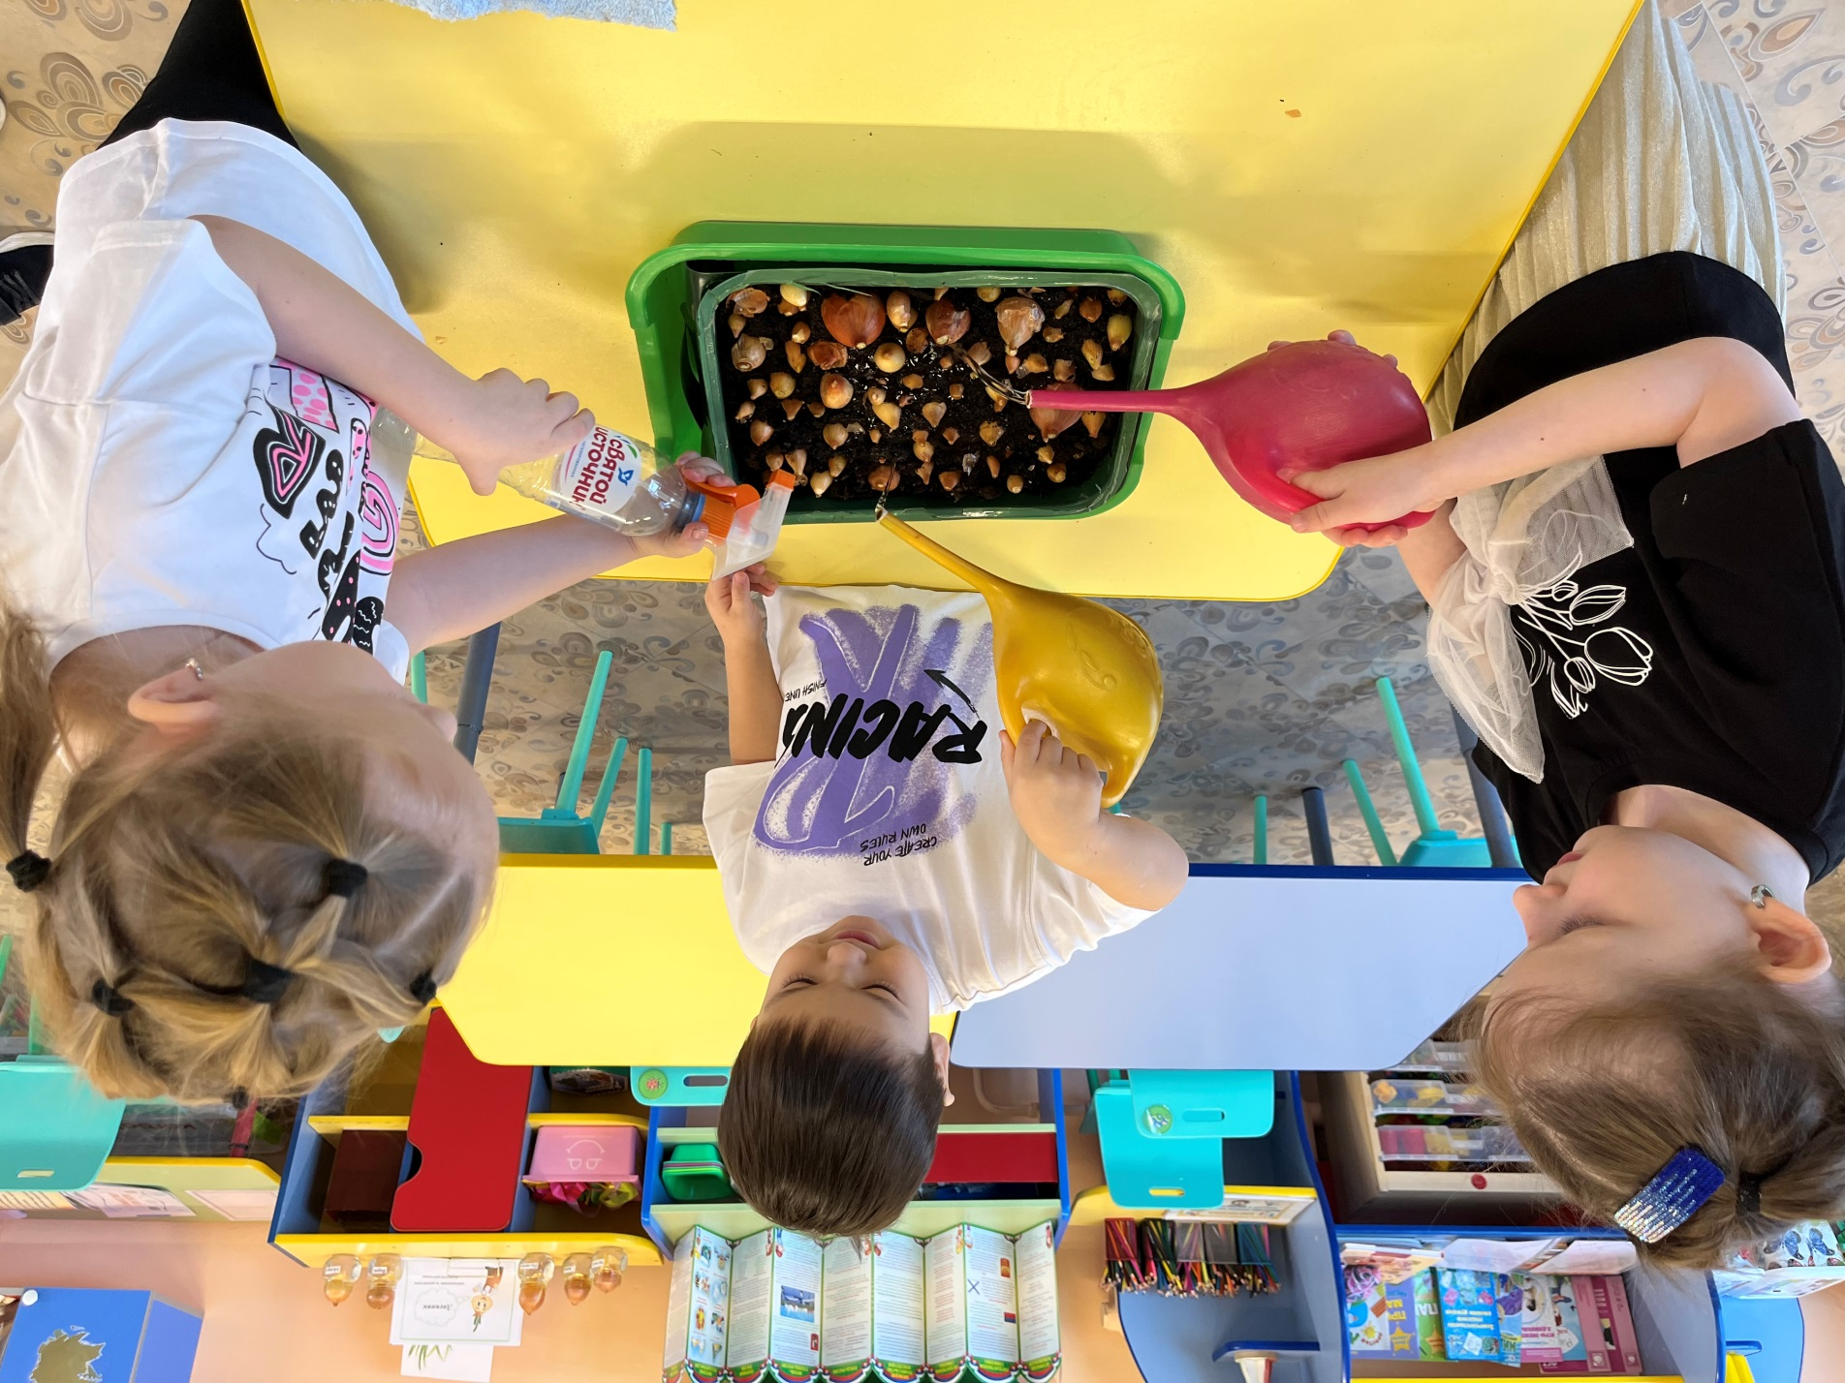
Лук поливаем, росток ожидаем!

Slide 11
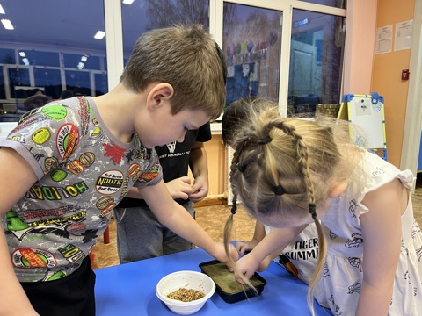
Расти салат – порадуй ребят!

Slide 12
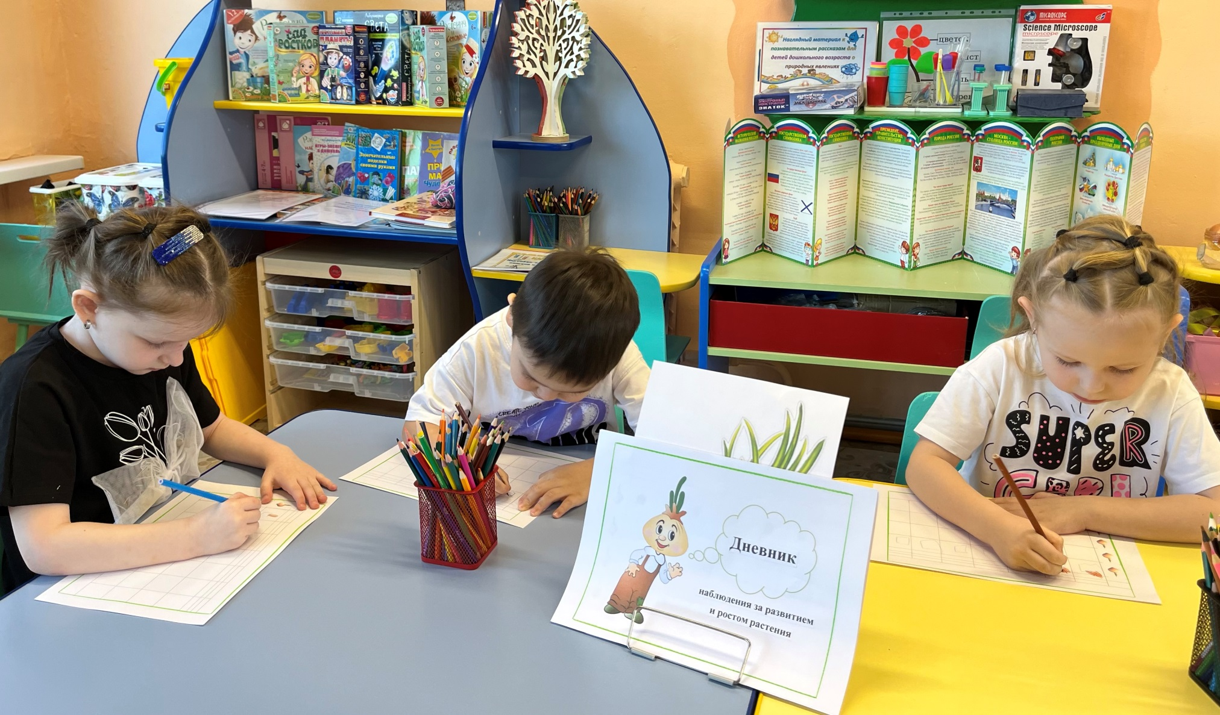
Наблюдаем, отмечаем!

Slide 13
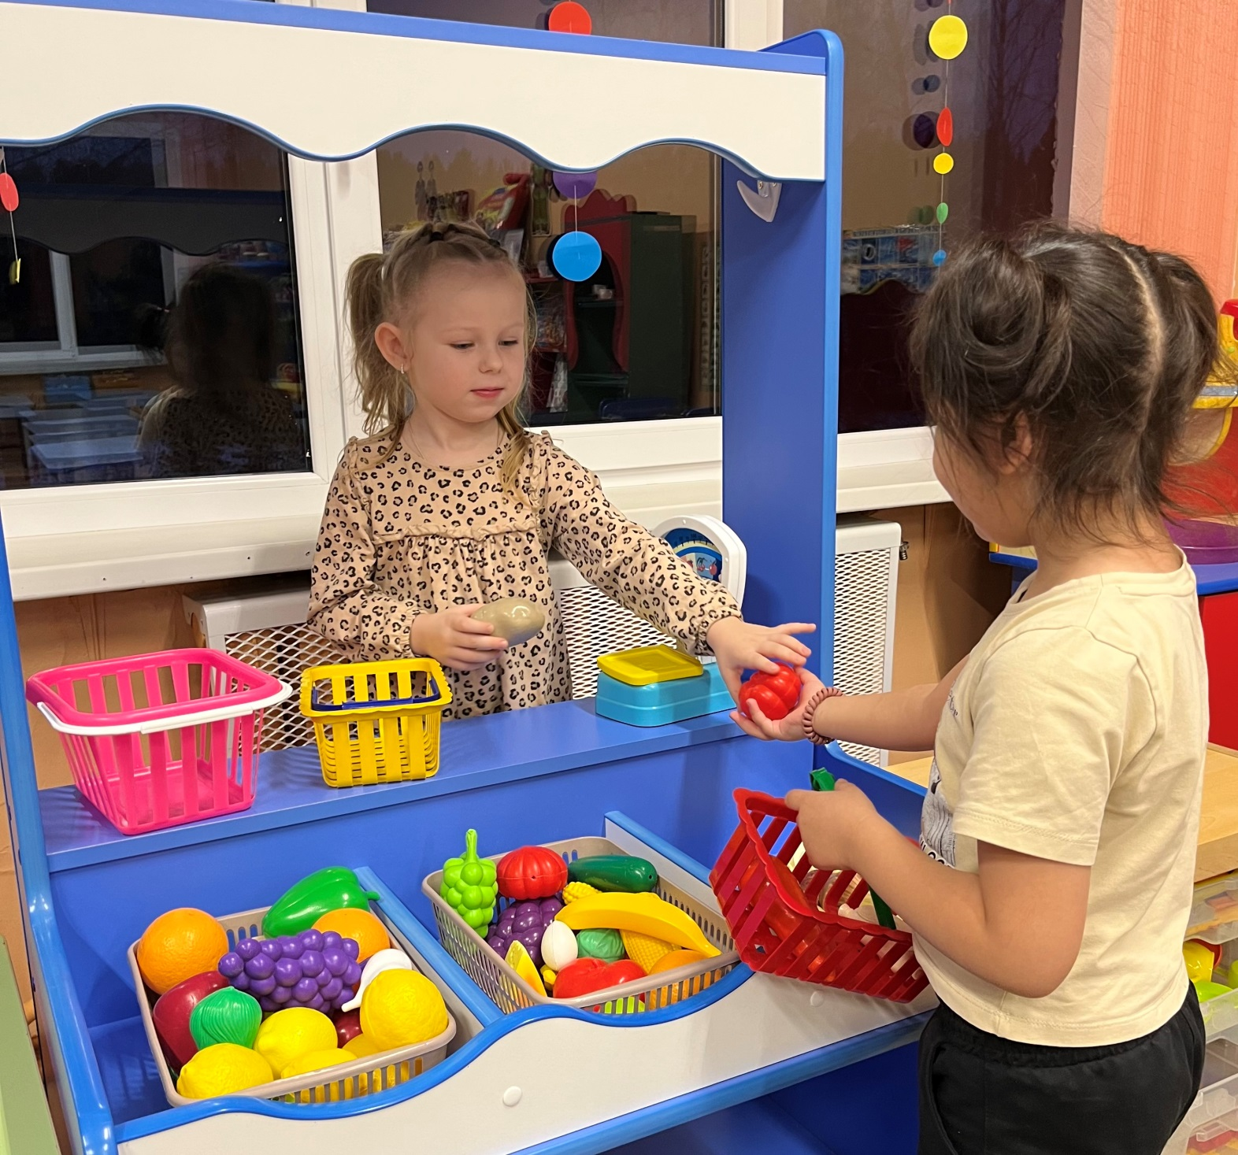
Поиграем в магазин, овощей продадим

Slide 14
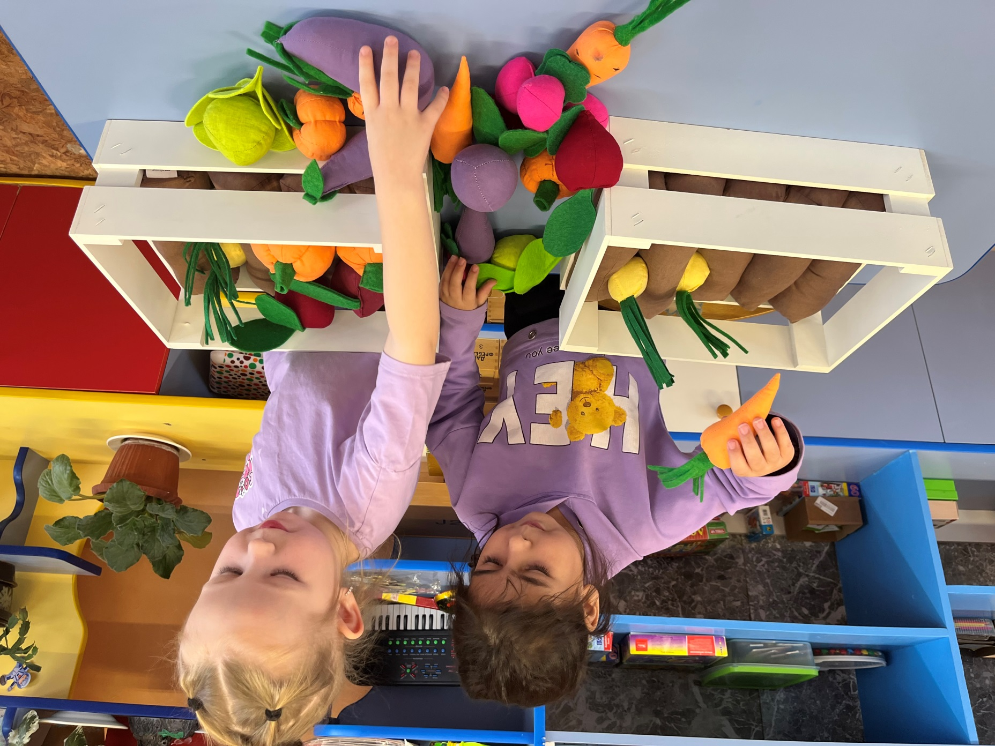
Поиграем, корешки посадим»

Slide 15
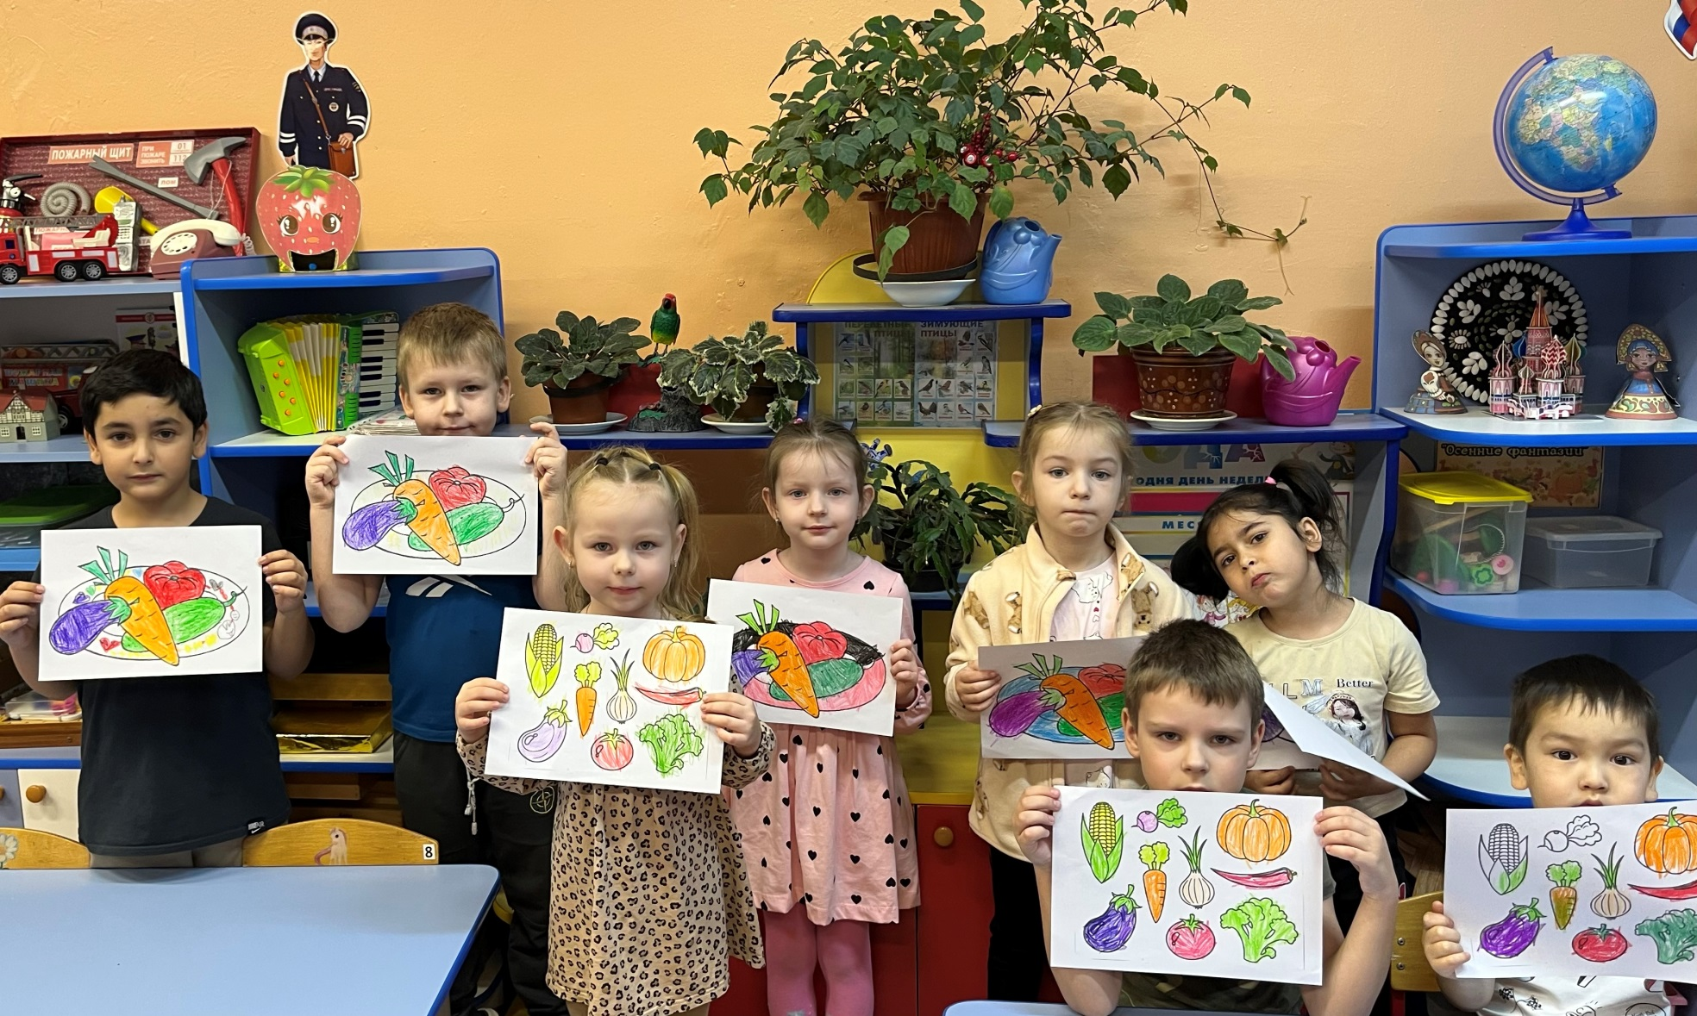
Овощи рисуем, угостим друг друга!

Slide 16
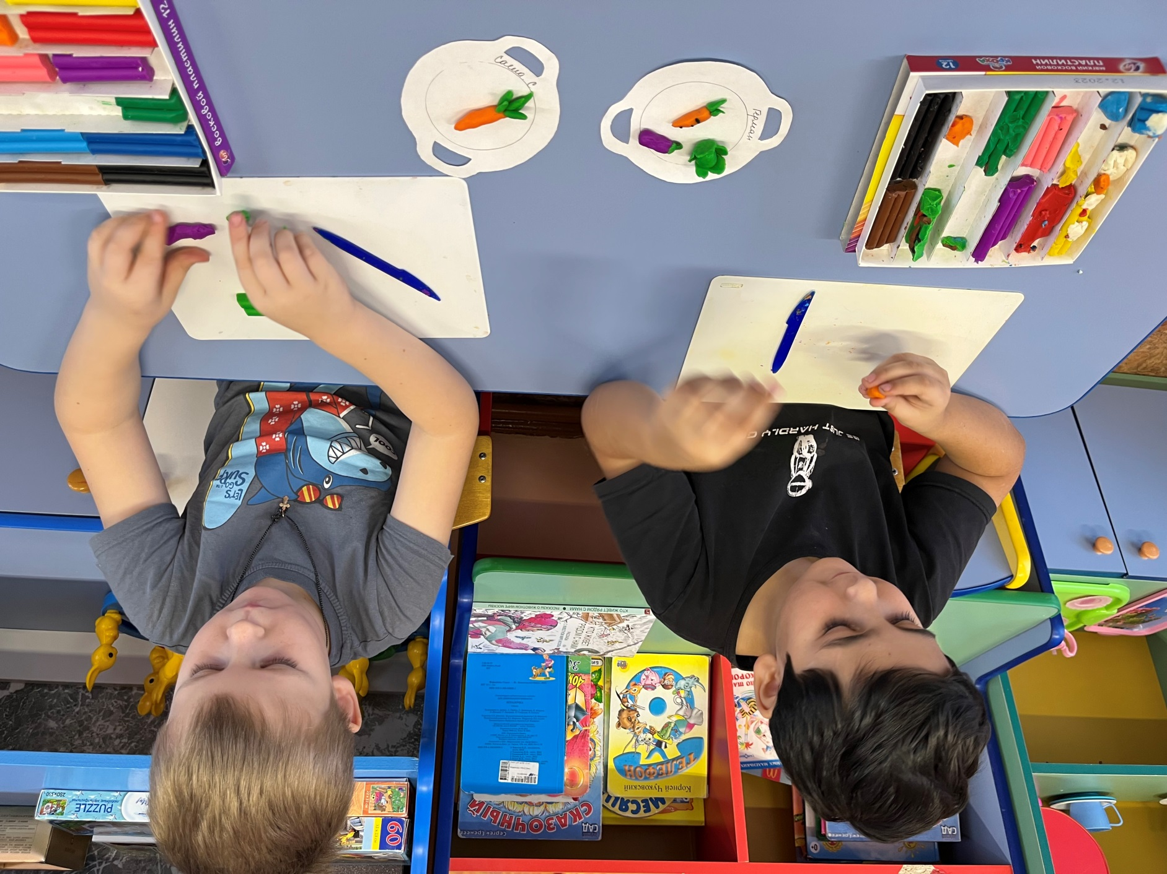
Овощи лепим, вот посмотрите!

Slide 17
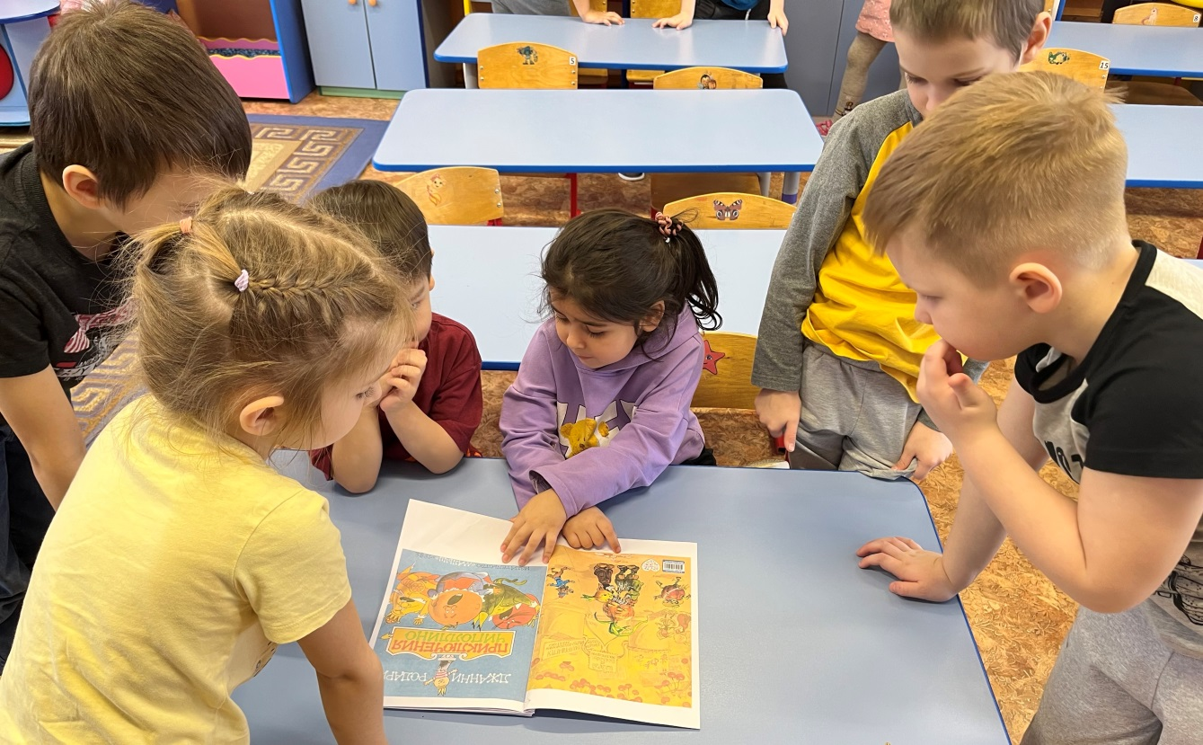
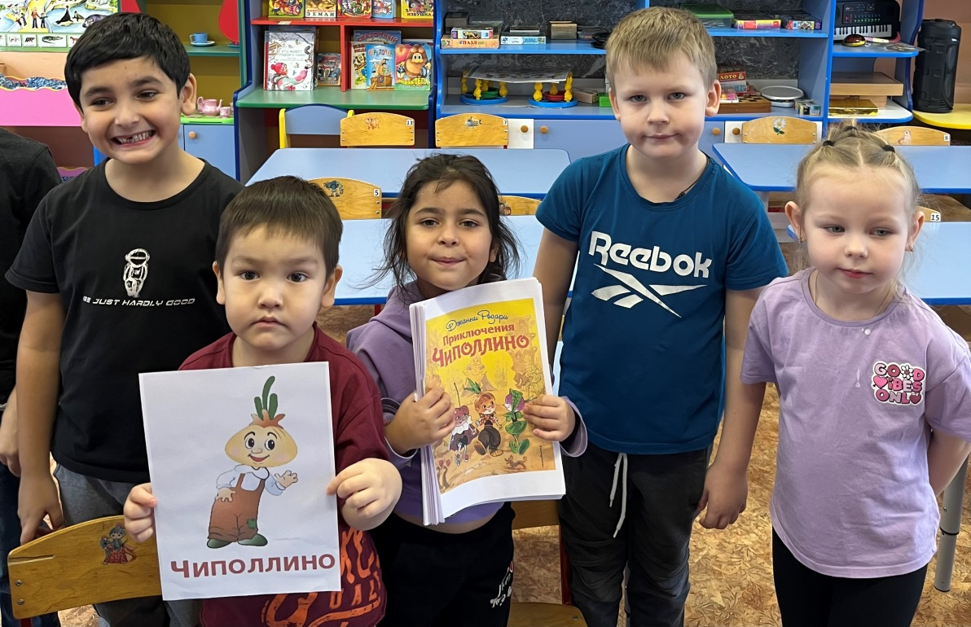
Книжки почитаем -
и расскажем
маме!

Slide 18
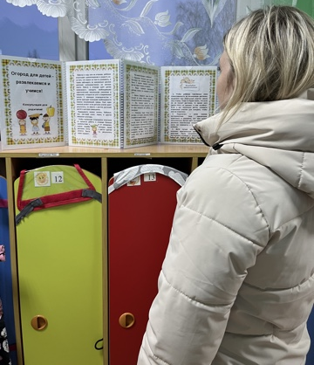
Родители у нас молодцы, знакомятся с проектом от души!

Slide 19
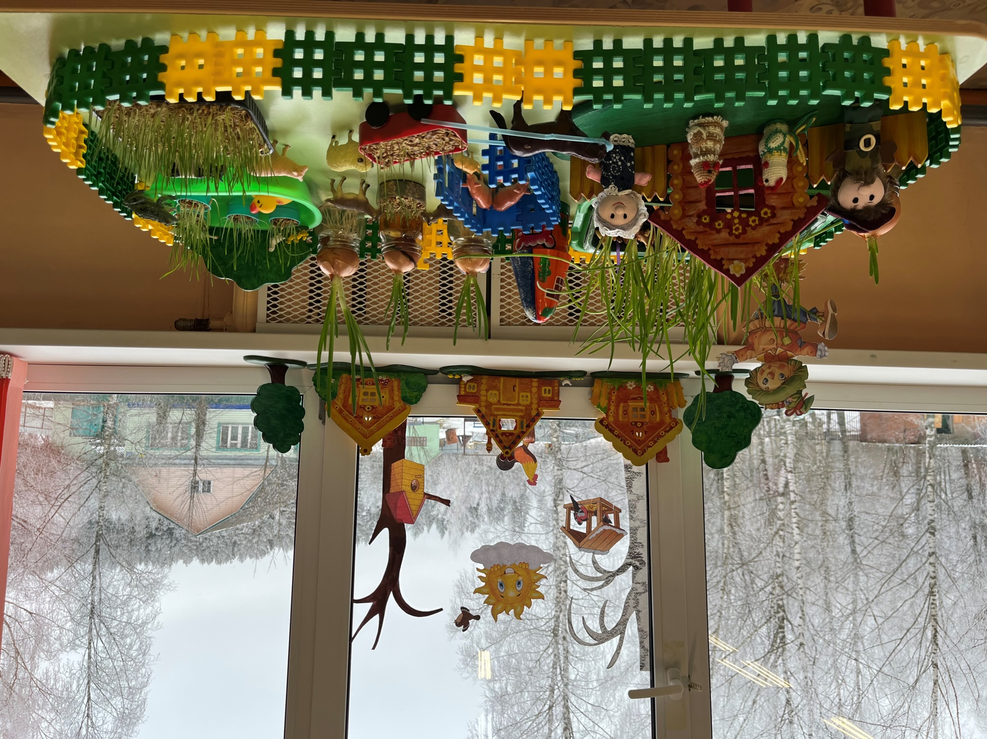
Вот так чудо огород в группе «Лучики» растет!

Slide 20
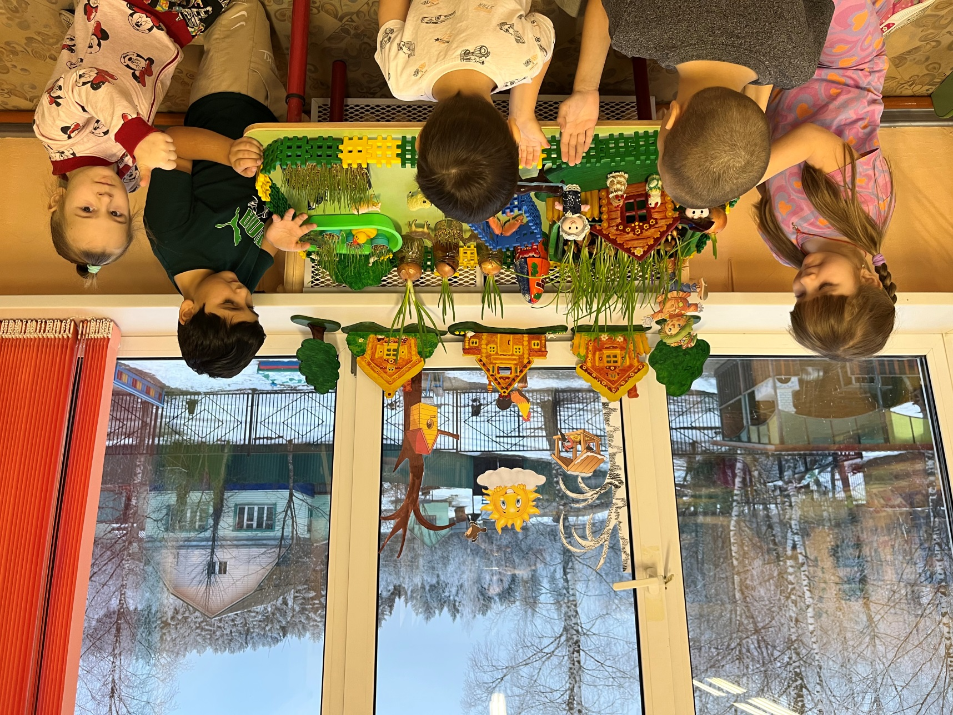
Заходите! Угостим и вас!

